Slide 1
기차 예매 프로그램 최종 발표
2020.12.16
디지털 컨버전스 JAVA 기반 응용 SW엔지니어링
김호렬

Slide 2
목차
프로젝트 개요
개발 환경 및 일정
DB 테이블 관계도
UML
UI 정의서
시연

Slide 3
프로젝트 개요
프로젝트 목적
JAVA를 이용한 기차 예매 프로그램
JAVA로 프로그램을 제작해 봄으로서 자바 프로그래밍 역량을 키움

Slide 4
개발 환경 및 일정
개발 환경
OS : Windows 10 64bit
IDE : Eclipse IDE for Enterprise Java Developers 4.16.0
언어 : JAVA 1.8.0
DBMS : Oracle Database 11g
GUI Tool : Swing, WindowBuilder
OpenAPI : 국토교통부 열차정보

Slide 5
개발 환경 및 일정
개발 일정
주차 | 1 | 2 | 3 | 4
OpenAPI 열차 조회 기능
DB 테이블 및 클래스 구현
프로그램 UI
디버깅
문서 작업

Slide 6
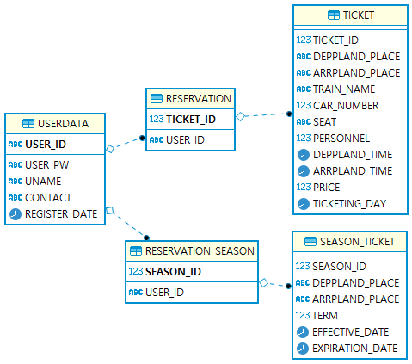
DB 테이블 관계도
3
1 | USERDATA | 회원 정보
2 | RESERVATION | 예매 정보
3 | TICKET | 승차권 정보
4 | RESERVATION_SEASON | 정기권 예매 정보
5 | SEASON_TICKET | 정기권 정보
2
1
4
5

Slide 7
DB 테이블 관계도
1. USERDATA - 회원 정보
번호 | 필드명 | 데이터 타입 | Null 허용 | 키 유형 | Comment
1 | USER_ID | varchar(20) | X | PRIMARY_KEY | 아이디
2 | USER_PW | varchar(20) | X |  | 비밀번호
3 | UNAME | varchar(20) | O |  | 이름
4 | CONTACT | varchar(15) | O |  | 연락처
5 | REGISTER_DATE | DATE | O |  | 가입 날짜
2. RESERVATION - 예매 정보
번호 | 필드명 | 데이터 타입 | Null 허용 | 키 유형 | Comment
1 | USER_ID | varchar(20) | X | PRIMARY_KEY | 유저 ID
2 | TICKET_ID | int | X | FOREIGN_KEY | 티켓 ID

Slide 8
DB 테이블 관계도
3. TICKET - 승차권 정보
번호 | 필드명 | 데이터 타입 | Null 허용 | 키 유형 | Comment
1 | TICKET_ID | int | X | PRIMARY_KEY | 티켓 ID
2 | DEPPLAND_PLACE | varchar(20) | X |  | 출발역
3 | ARRPLAND_PLACE | varchar(20) | X |  | 도착역
4 | TRAIN_NAME | varchar(20) | O |  | 기차 이름
5 | CAR_NUMBER | int | O |  | 기차 번호
6 | SEAT | varchar(30) | O |  | 좌석
7 | PERSONNEL | int | X |  | 인원
8 | DEPPLAND_TIME | DATE | X |  | 출발 시간
9 | ARRPLAND_TIME | DATE | X |  | 도착 시간
10 | PRICE | int | X |  | 가격
11 | TICKETING_DAY | DATE | X |  | 예매 날짜

Slide 9
DB 테이블 관계도
4. RESERVATION_SEASON – 정기권 예매 정보
번호 | 필드명 | 데이터 타입 | Null 허용 | 키 유형 | Comment
1 | SEASON_ID | int | X | PRIMARY_KEY | 정기권 ID
2 | USER_ID | varchar(20) | X | FOREIGN_KEY | 유저 ID
5. SEASON_TICKET - 승차권 정보
번호 | 필드명 | 데이터 타입 | Null 허용 | 키 유형 | Comment
1 | SEASON_ID | int | X | PRIMARY_KEY | 정기권 ID
2 | DEPPLAND_PLACE | varchar(20) | X |  | 출발역
3 | ARRPLAND_PLACE | varchar(20) | X |  | 도착역
4 | TERM | int | X |  | 기간
5 | EFFECTIVE_DATE | DATE | X |  | 유효 날짜
6 | EXPIRATION_DATE | DATE | X |  | 만기 날짜

Slide 10
UML
Use Case Diagram
Class Diagram
Sequence Diagram

Slide 11
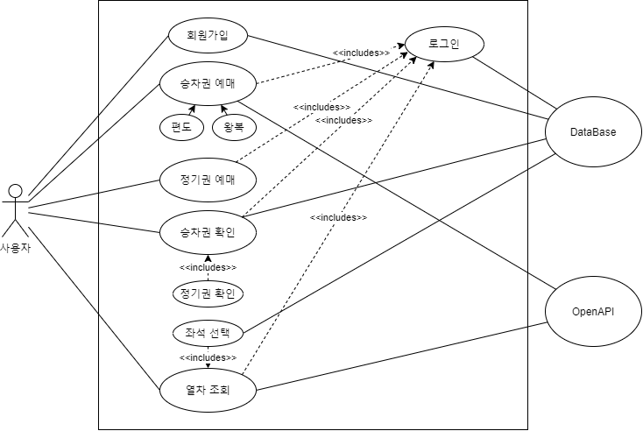
Use Case diagram

Slide 12
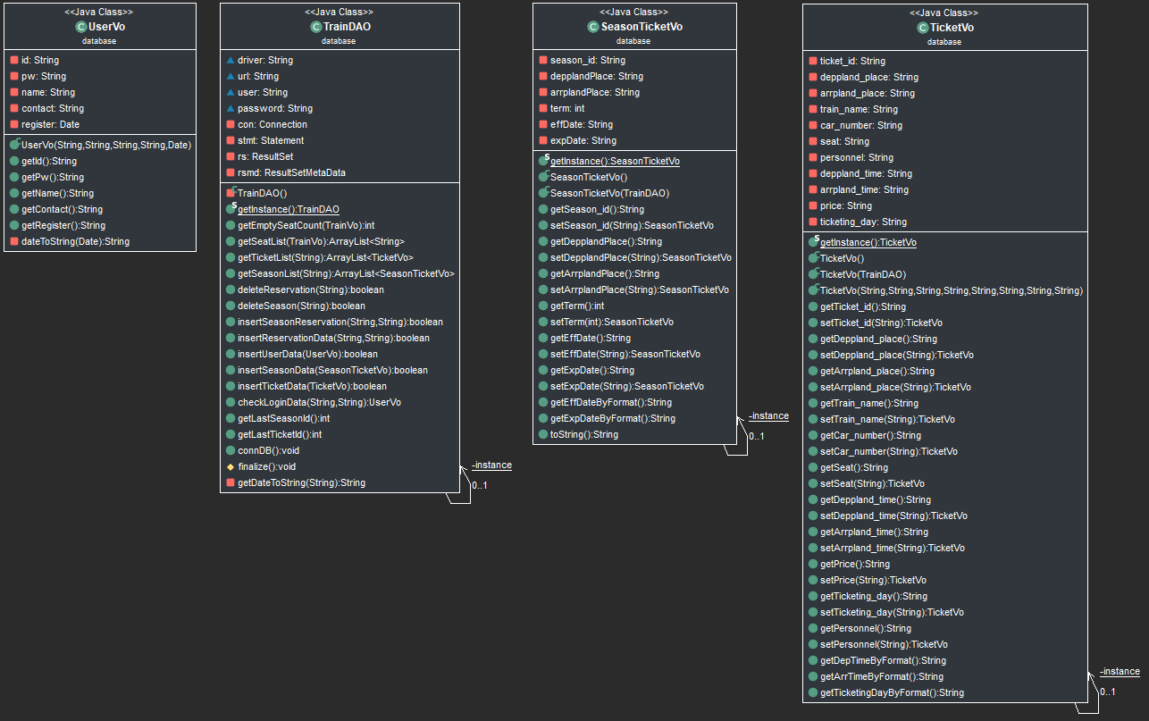
class diagram

Slide 13
Sequence diagram

Slide 14
UI 정의서
로그인 UI

Slide 15
UI 정의서
예매 정보 UI

Slide 16
UI 정의서
열차 조회 UI

Slide 17
UI 정의서
좌석 선택 UI

Slide 18
UI 정의서
승차권 확인 UI

Slide 19
UI 정의서
승차권 UI

